Slide 1
保险基础知识

Slide 2
保险的产生与发展

Slide 3

保险在我国历史沿革
1、公元前三、四千年，我国将风险分散原理运用在货物运输中，仓储制度是我国古代原始保险的重要标志。
2、镖局是我国古代货物运输保险的形式：
镖码-保险标的 镖力-保险费率 镖单-保险单
保险标的就是被保的人或者物体！保单就是合同！

Slide 4
保险真正发展起源于国外
11世纪的意大利是海上保险的最早起源，共同海损分摊制度【损失分担】是海上保险萌芽；
1667年英国尼古拉、巴篷《现代保险之父火灾保险》。
1693年德国人埃德蒙.哈雷编制第一张生命表，成为人类保险史的里程碑。
1764年，英国人爱德沃创办了世界第一家人寿险—伦敦公平人寿保险社！

Slide 5

我国保险制度的形成
1949年10月20
日，中国人民保险
公司正式挂牌开业
，标志着中国现代
保险事业的创立！

Slide 6
保险的两个概念
1：保险深度是指某地保费收入占该地国内生产总值（GDP）之比，保险深度取决于一国经济总体发展水平和保险业的发展速度。保险深度=一国保费收入/国内生产总值。
2：保险密度 是指按当地人口计算的人均保险费额。
3：保险密度位列第一位的是荷兰，保险密度6554.6美元；第二名是瑞士，保险密度6257.6美元；再次是丹麦，保险密度5528.9美元。日本和美国则分别位列第9、第10。
4：2009年底，中国的保险密度位列64位！

Slide 7
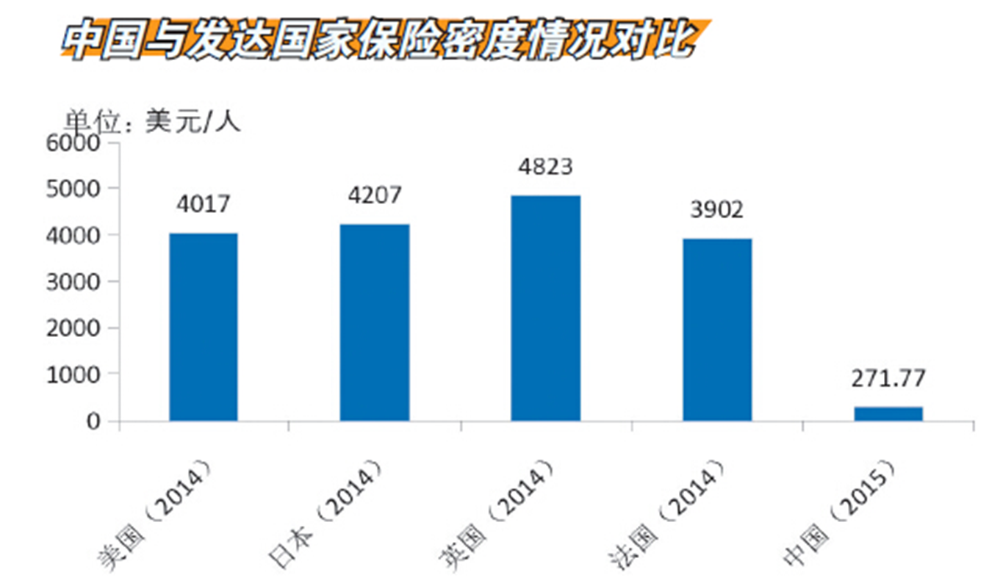

Slide 8
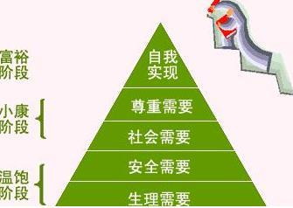
保险人人需要
人生必备的7张保单，你有几张？
1、意外；2、重疾；3、养老；4、财富传承；5、子女教育；6、子女的保障；7、财富的增值

Slide 9

保险法
《中华人民共和国保险法》1995年6月30日颁布！2015年4月24日第三次修正！
分为民事，行政，刑事；
民事：诱导签名，未明确说明，轻微诈保；
行政：非法保险公司，拒绝检查，夸大产品（保监会处理）；
刑事：犯罪，虚构标的诈骗，传销，洗钱，非法集资。

Slide 10
我国金融架构
保监会
中国 人民
银行
证监会
银监会

Slide 11
保险合同

Slide 12

保险合同的要素
（一）保险合同包括当事人和关系人
1 、保险合同的当事人 包括保险人和投保人。
保险人： 又称“承保人，指保险公司
投保人：订立合同的人，交保费的人！
2、保险合同的关系人包括被保险人和受益人
被保险人：被保险人是指其财产或者人身受保险合同保障，享有保险金请求权的人。被保人和投保人关系，必须具有法律关系!一般指第一顺序继承人或者雇主雇佣关系！
3、受益人
受益人是指合同中由被保险人或者投保人指定的享有保险金请求权的人。

Slide 13

保险合同的基本事项
在保险合同中应载明名称、住所的一般是对投保人、被保险人和受益人而言。
保险标的 （被保的人或者物）
保险责任和责任免除。
保险价值，保险金额，保险金赔偿或给付办法，违约责任和争议处理

Slide 14
保险合同的特征
原保险合同：原保险合同是指保险人与投保人直接订立的保险合同，合同保障的对象是被保险人。
再保险合同：再保险合同是指保险人为了将其所承担的保险责任转移给其他的保险人而订立的保险合同。
保险合同是有偿合同
保险合同是保障合同
保险合同是有条件的
双务合同
保险合同是射幸合同
保险合同是最大诚信
保险合同

Slide 15

保险合同条款的解释效力
解释者身份的不同，可以分为有权解释和无权解释。
有权解释：立法解释，司法解释，行政解释，仲裁解释
无权解释：一般社会团体、专家学者

Slide 16

保险合同争议的处理方式
（一） 协商
友好磋商，消除纠纷
（二） 仲裁
第三方调节，双方自愿
（三）诉讼
最激烈的方式，人民法
院依法定程序解决争议

Slide 17

保险合同的变更
保险合同主体的变更
保险人的变更：保险人的变更，是指保险企业因破产、解散、合并、分立而发生的变更，经国家保险管理机关批准，将其所承担的部分或全部保险合同责任转移给其他保险公司或政府有关基金承担！
在人身保险中，人寿保险中，一般不允许变更被保险人。

Slide 18

保险合同的终止当事人之间的权利、义务关系不再继续
a自然终止(合同到期）
b因保险人完全履行赔偿或给付义务而终止，
c因保险标的全部灭失而终止
d因解除而终（退保）

Slide 19
保险分类

Slide 20
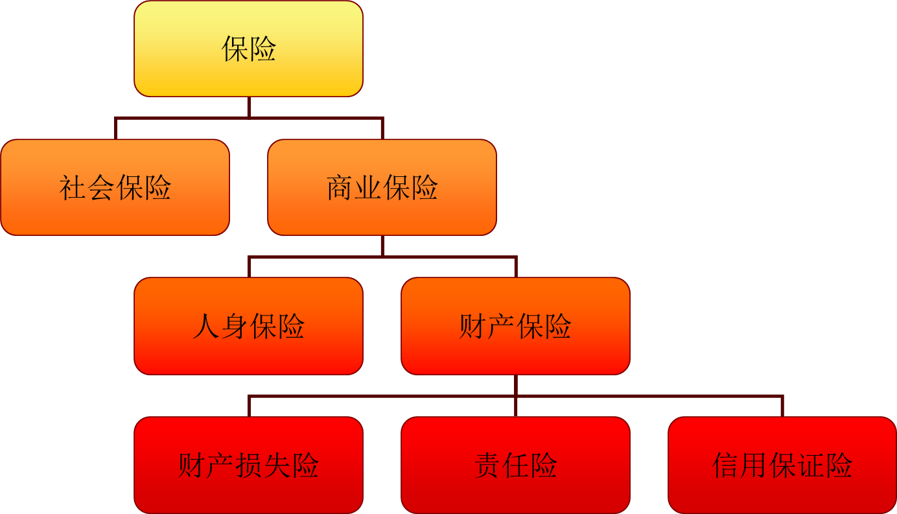

Slide 21
人身保险分为三大类
1：意外保险—指以被保险人的身体作为保险标的，以意外身故、残疾、住院治疗为保险金给付条件的一种人身保险；普通意外伤害保险、特定意外伤害保险等。
2：健康保险—指以被保险人的身体作为保险标的，以疾病、意外伤害等事故发生的费用损失获得经济补偿的的一种人身保险。
3：人寿保险—指以被保险人的寿命作为保险标的，以生存、死亡为保险金给付条件的一种人身保险；定期保险、终身保险、两全保险、年金保险。
4：新型人寿—分红保险、投资连接保险、万能寿险。

Slide 22

意外伤害保险
什么是意外？
1.必须有客观的意外事故发生，且事故原因是意外的、偶然的、不可预见的。
2.意外事故的发生和被保险人遭受人身伤亡的结果之间存在着内在的、必然的联系，即意外事故的发生是被保险人遭受伤害的原因，而被保险人遭受伤害是意外事故的后果。

Slide 23

意外险保的范围
特约承保 ：
如战争，核辐射，医疗事故，剧烈体育运动
不可保：
犯罪，自杀，酒醉，吸毒

Slide 24

健康保险
健康保险是以被保险人的身体为保险标的，使被保险人在疾病或意外事故所致伤害时发生的费用或损失非故意的、非预期的、非计划的经济价值的灭失和人身的伤害。

Slide 25
人寿保险
1、普通型人寿保险
（1） 死亡保险：死亡保险是指以被保险人与投保人订立保险合同，并承担赔偿或者给付保险金责任的保险公司。以死亡为给付保险金条件的人寿保险。死亡保险又分为定期寿险（即定期死亡保险）和终身寿险（即不定期死亡保险）。
（2）生存保险：被保险人的生存为给付保险金条件的人寿保险。即当被保险人于保险期满或达到合同约定的年龄时仍然生存，保险人负责给付保险金。生存保险主要是为老年人提供养老保障或者为子女提供教育金等
（3）两全保险 ：是指被保险人，在保险期限内死亡或保险期满时生存，保险人均给付保险金的人寿保险。

Slide 26
谢谢聆听！

